Slide 1
L‘inquinamento
Un danno per la nostra salute

Slide 2
L’inquinamento
L’ inquinamento è un’ alterazione dell’ambiente provocata da cause che possono essere di tipo naturale, quali eruzioni vulcaniche o incendi, oppure di tipo antropico, cioè dovute all’opera dell’uomo.

Slide 3
L’inquinamento
Inquinamento antropico
-mezzi di trasporto
-riscaldamenti domestici
idrico
-scarichi urbani
-industrie
Del suolo
atmosferico
-agricoltura
- industrie
agricoltura
Rifiuti non biodegradabili
disboscamento

Slide 4
L’inquinamento atmosferico

Slide 5
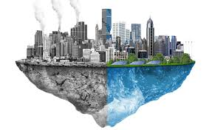
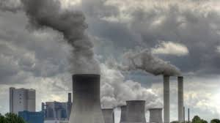
L’aria è una miscela di azoto (N₂), ossigeno (O) e piccole quantità di diossido di carbonio (CO₂), ma a causa dell’inquinamento atmosferico vi si aggiungono zolfo (S), carbonio (C), benzene (C₆H₆), ma soprattutto ozono troposferico (O₃), biossido di azoto (NO₂) e le polveri sottili (o anche dette particolato [PM]).
Queste ultime sostanze sono rilasciate da eventi naturali (come eruzioni vulcaniche) ma la maggior parte sono rilasciate da attività umane: industrie, mezzi di trasporto, riscaldamenti domestici e centrali termo elettriche.

Slide 6
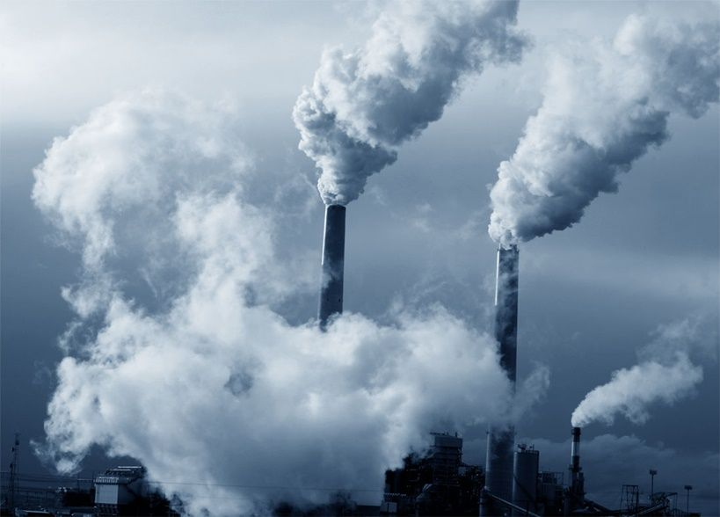
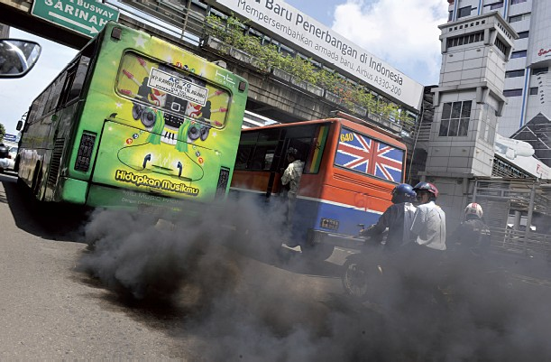
Cause
Industrie (circa 20%). Sono moltissime le lavorazioni in campo industriale che quindi determinano inquinanti molto diversi tra loro in base alla lavorazione eseguita.
Mezzi di trasporto (circa 25%). Anch’essi occupano una gran percentuale delle cause dell’inquinamento. Essenzialmente le emissioni provocate dal traffico dei veicoli dipendono dal tipo di combustibile, dal tipo di veicolo e dalla sua vetustà.

Slide 7
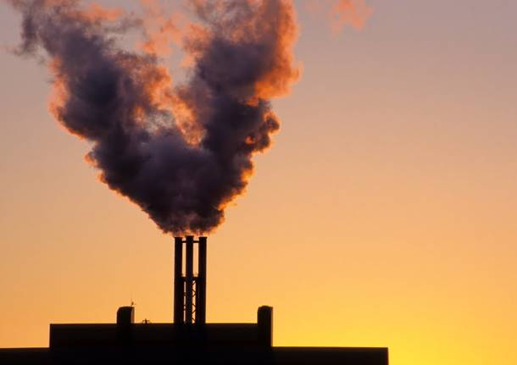
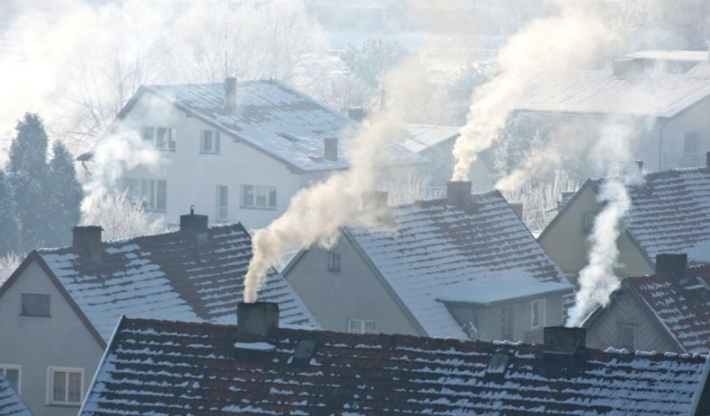
Centrali termoelettriche (circa 40%). Tutte le centrali termoelettriche sono tenute a controllare le loro emissioni, questo è particolarmente rilevante per centrali di grandi dimensioni nelle quali si ha un'importante sezione di abbattimento degli inquinanti.
Riscaldamenti domestici (circa 15%). Anche qui gli inquinanti emessi dipendono essenzialmente dal combustibile utilizzato, dalla tipologia di riscaldamento, dalla vetustà e dalla manutenzione.

Slide 8
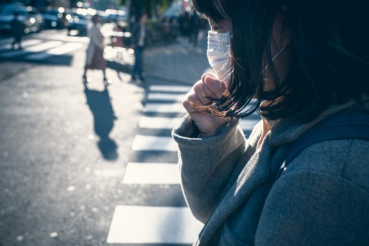
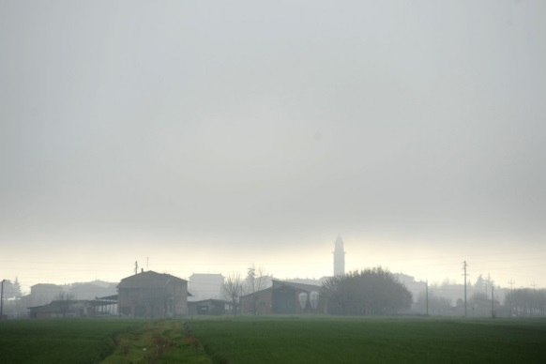
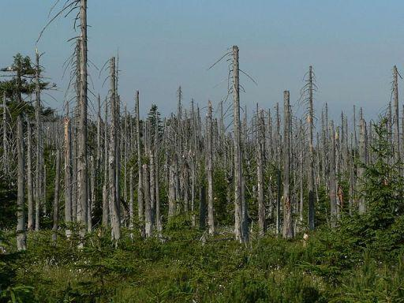
Conseguenze
Le polveri sottili, tendono a stratificarsi al livello del suolo e risultano ancor più pericolosi per la salute dell’uomo perché penetrano nelle vie respiratorie.
Molti di questi inquinanti, essendo più pesanti dell’aria tendono a stratificarsi a basse quote e formare una cappa di smog che avvolge le città, soprattutto nei mesi invernali con effetti dannosi per la salute.
Gli inquinanti presenti nell’aria possono anche essere trasportati dal vento anche lontani dalla loro fonte, unirsi all’acqua presente nelle nuvole e cadere a terra assieme le precipitazioni: sono le piogge acide che causano gravi danni alle foreste e alla vegetazione e arrivano a corrodere monumenti ed edifici.

Slide 9
Conseguenze disastrose
I morti nell’Unione Europea
L’inquinamento atmosferico molto pericoloso, infatti, secondo uno studio dell’Agenzia Ambientale Europea, ogni anno nell’Unione Europea, ci sono circa 487.600 morti, precisamente 399.000 per le polveri sottili, 75.000 per il biossido di azoto e 13.600 per l’ozono troposferico.

Slide 10
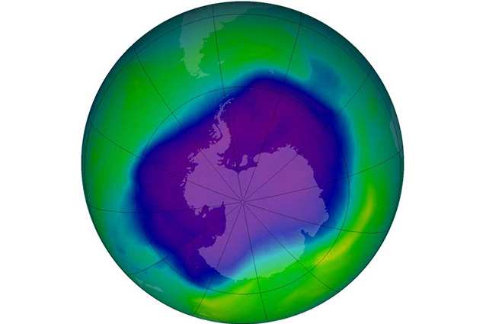
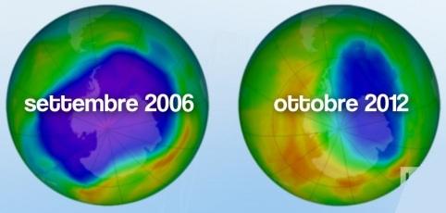
Il buco dell’ozono
L’ozono troposferico (O₃), per esempio, è un gas che allo stato libero si trova in maggiore concentrazione in una <<fascia>> della stratosfera chiamata ozonosfera, che rappresenta un efficientissimo schermo naturale nei confronti delle radiazioni solari ultraviolette (UV), davvero dannose per l’essere vivente. In passato nelle bombolette spray o nei motori dei frigoriferi si usava il <<clorofluorocarburo (CFCI₃)>>, un gas che sale nell’atmosfera e tende a consumare le molecole di ozono troposferico: si forma così il famoso <<buco dell’ozono>>.
Questa parte mancante dell’ozonosfera si è concentrata al Polo Nord per mezzo del quale c’è un aumento delle temperature e per questo lo scioglimento dei ghiacciai.
Per fortuna adesso si è capito che il clorofluorocarburo è dannoso per l’uomo e se ne stanno diminuendo le quantità. Infatti negli ultimi anni il buco dell’ozono si sta restringendo.

Slide 11
L’inquinamento idrico

Slide 12
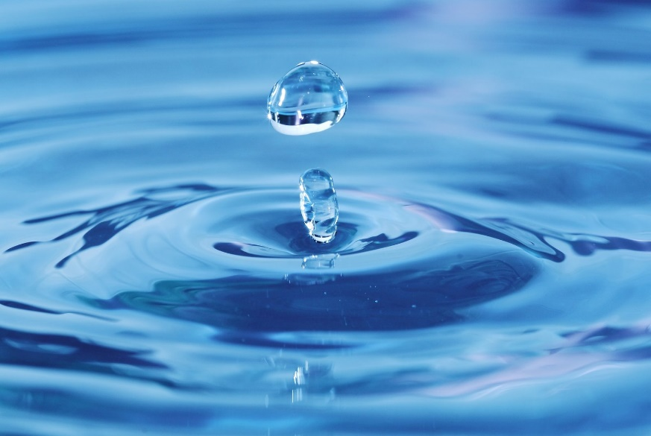
L'Inquinamento idrico è un degrado della qualità d’acqua dovuto all’immissione di sostanze che ne modificano le qualità fisiche e chimiche e che ne impedisce il normale utilizzo. Queste sostanze sono rilasciate da eventi naturali ( come un frana che rende torbida l’acqua ) o da attività umane ( come industrie, fogne…).

Slide 13
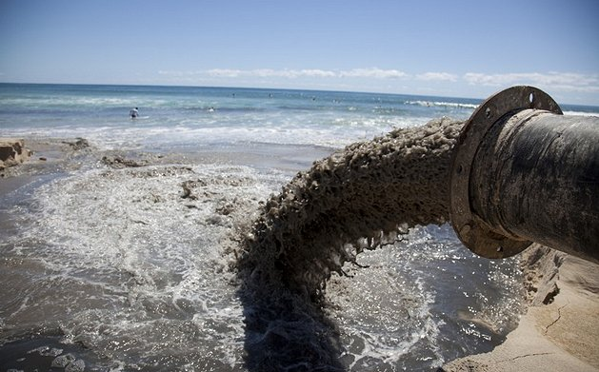
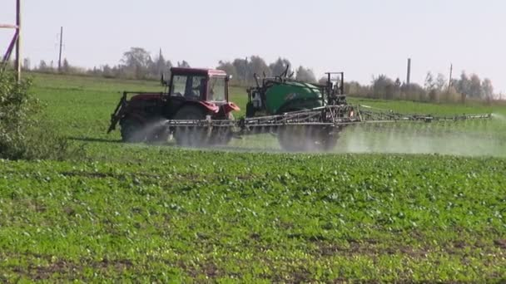
Cause
Uno degli inquinamenti antropici è da parte da tutti i cittadini, da tutti i comuni, cioè stiamo parlando delle fogne. In realtà è normale che le fogne finiscano nel mare e che ogni cittadino scarichi i propri bisogni nelle fogne, ma i comuni dovrebbero comprare dei filtri, in modo che nel mare finisca solo acqua pulita, ma poiché costano quasi nessun comune ce li ha.
Altri inquinanti sono usati in agricoltura e sono i diserbanti, antiparassitari, insetticidi, perché vengono spruzzati sul terreno per garantire la crescita dei loro prodotti, ma comunque queste sostanze sono tossiche e penetrano nel terreno andando nelle falde acquifere che a loro volta vanno a finire in mare.

Slide 14
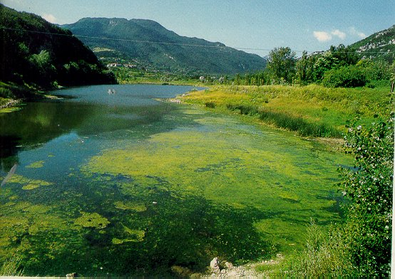
Altri inquinanti sono le sostanze inorganiche che sono sostanze con alto contenuto di fosforo e lo possiamo trovare dei detersivi, fertilizzanti…La loro eccessiva presenza rende particolarmente ricco l’ecosistema marino di alghe o piante acquatiche ( fenomeno noto come eutrofizzazione ). Una volta morte le diverse alghe, i batteri decompositore devono impiegare molto tempo nella decomposizione di quelle piante, ma soprattutto consumano molto ossigeno che serve ai diversi animali per la vita che possono rischiare la morte.

Slide 15
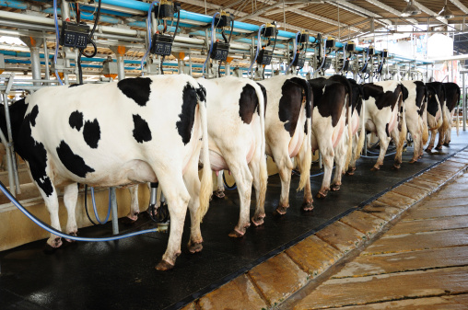
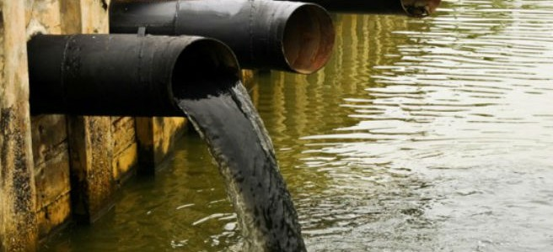
Infine come inquinante abbiamo le sostanze derivanti da scarti alimentari che sono materiali con alto contenuto di carbonio e azoto. Una grande presenza di questi scarti nell’acqua può farci comparire microrganismi che possono causare diverse malattie.
Altri inquinanti sono i metalli pesanti che sono in grado di avvelenare o uccidere gli organismi viventi. Metalli pesanti sono il mercurio, il piombo, il cadmio…Le industri che utilizzano questi materiali, prima di scaricarli in acqua, devono trattarli eliminando ogni residuo.

Slide 16
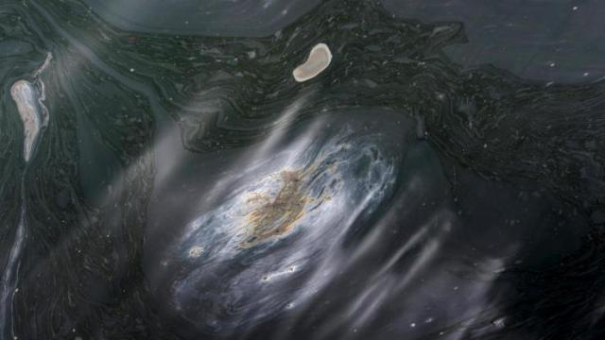
Altri inquinanti sono il petrolio e gli idrocarburi che sono sostanze meno dense dell’acqua e per questo si posizionano alla superficie formando uno strato oleoso che non permette gli scambi di ossigeno tra aria e acqua distruggendo l’ecosistema acquatico. Ma non è solo questo, il petrolio è dannoso per la pelle degli animali, infatti, se una balena sale in superficie dove vi era depositato il petrolio, la sua pelle assorbe questa sostanza dannosa facendola morire.

Slide 17
Conseguenze
Uccisione di tutti gli organismi animali a causa dell’eutrofizzazione.
Acque contaminate a causa degli scarti industriali
Danno alla salute dell’uomo a causa degli inquinanti digeriti dai pesci che l’uomo mangia
Malattie varie a causa delle sostanze nocive

Slide 18
L’inquinamento del suolo

Slide 19
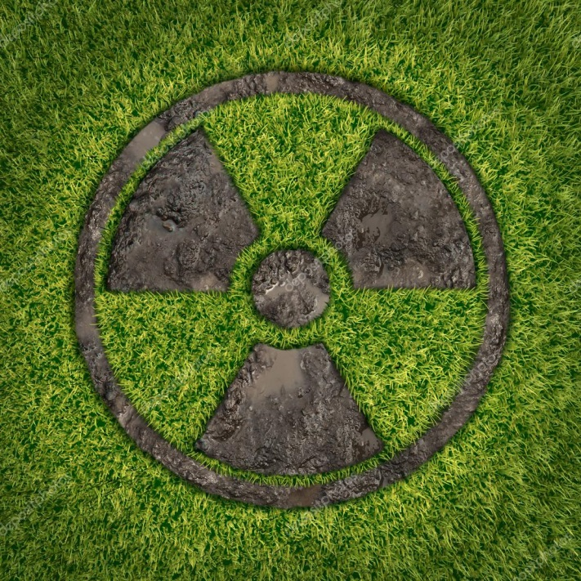
L’inquinamento del suolo è definito come la contaminazione del terreno data da prodotti chimici, materiali tossici, agenti patogeni, materiali radioattivi e altri agenti che possono avere effetti negativi sulla salute degli animali e delle piante. In altre parole, dire che un suolo è inquinato equivale a dire che quella regione di terreno non è compatibile con la vita.

Slide 20
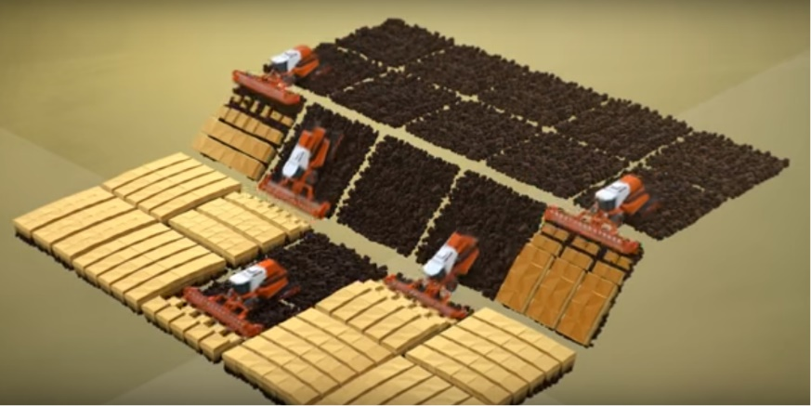
Cause
Il disboscamento: le piante e soprattutto gli alberi tendono a formare una specie di protezione sul suolo e quindi lo difendono dal vento e un po’ dalla pioggia, adesso che sono aumentati gli abbattimenti degli alberi questa protezione non c’è più e per questo il suolo è più esposto agli agenti atmosferici, quindi è più fragile e vulnerabile.
raccolto non effettuato adeguatamente: dopo il raccolto i campi vengono lasciati nudi e quindi più esposti agli agenti atmosferici tutto ciò accelera l’erosione del terreno.

Slide 21
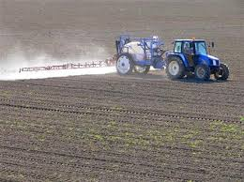
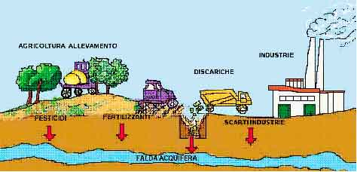
I fertilizzanti usati in agricoltura: sono comunque dei prodotti chimici che possono distruggere l’ecosistema del suolo. Un’alternativa ai fertilizzanti può essere il compost ricavato dall’umido (frazione della raccolta differenziata) oppure il letame (miscuglio di paglia e feci animali).
inquinamento atmosferico: le piogge acide causate dall’inquinamento dell’aria non solo corrode le diverse piante ma penetra nel suolo facendo non solo morire gli organismi presenti in quella porzione di terreno ma vanno anche a inquinare il suolo e quindi anche i prodotti agricoli.

Slide 22
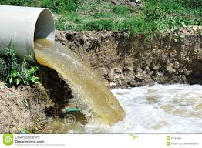
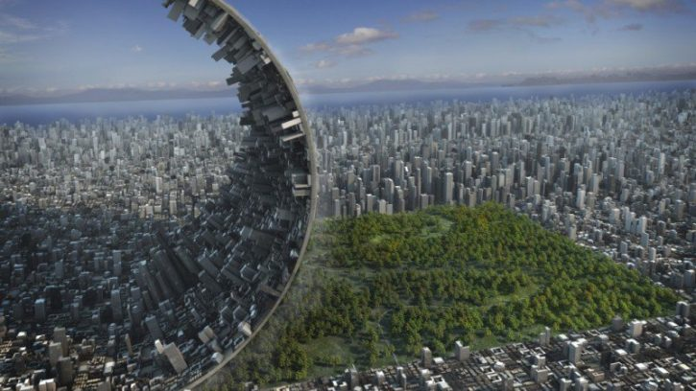
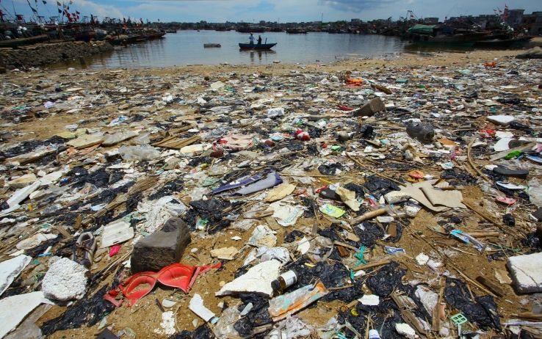
L’inquinamento idrico perché le acque ormai contaminate (per esempio dagli idrocarburi, dai metalli pesanti, dai solventi e da alcuni veleni) vengono usate per irrigare i campi distruggendo l’intero ecosistema.
le aree urbane che ormai coprono quasi tutte le terre emerse perché sono ricoperte dall’asfalto che impedisce la crescita di piante.
Rifiuti non biodegradabili perché ci impiegano diversi anni per il loro smaltimento ma nel frattempo possono esser assorbite dalle piante e gli alimenti che se ne ricavano (come per esempio se un melo assorbe questi rifiuti non solo diventa inquinato ma inquina anche le mele che produce).

Slide 23
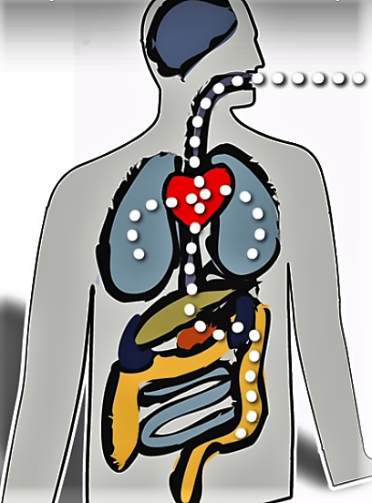
conseguenze
Con l’inquinamento del suolo rischiamo la distruzione e la scomparsa di alcune specie vegetali e animali, ma anche il danneggiamento dei prodotti agricoli e dell’allevamento, con conseguenze pericolose anche per la salute dell’uomo poiché si nutre di questi alimenti.
Il terreno tra l’altro è una risorsa esauribile, ma allo stesso tempo importante per l’uomo e quindi è una risorsa inestimabile e dobbiamo tenercene cura.

Slide 24
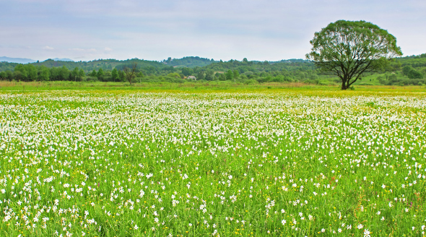
rimedi
Quindi visto che noi esseri umani abbiamo danneggiato il terreno, noi esseri umani dobbiamo rimediare, ma in che modo?
Raccolta differenziata dei rifiuti
Riciclaggio dei materiali
Limitazione dell’uso di prodotti chimici in agricoltura ed esclusivo uso di concimi biologici
Leggi più severe per lo smaltimento dei rifiuti nocivi e tossici lotta all'inquinamento dell'aria e dell'acqua
Rimboschimento dei territori
Bonifica delle aree inquinate.

Slide 25
Facili Rimedi: la raccolta differenziata

Slide 26
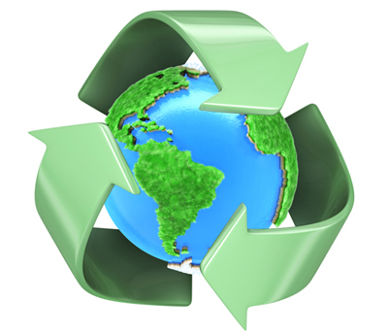
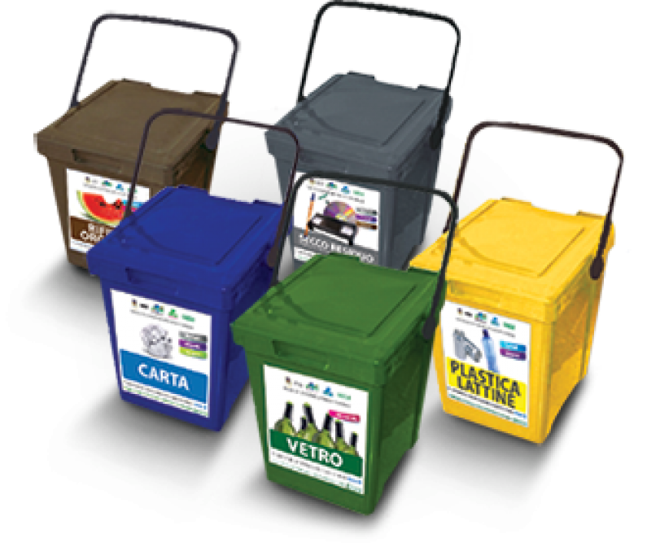
La raccolta differenziata
La raccolta differenziata è importante per la nostra salute ma soprattutto per il mantenimento del nostro pianeta: la Terra.
Adesso tra i diversi paesi si è introdotta la raccolta differenziata «porta a porta» in cui ogni cittadino deve mettere il contenitore richiesto fuori al proprio portoncino.
La raccolta differenziata comprende 5 contenitori: indifferenziata (contenitore nero), umido (contenitore marrone), plastica (contenitore giallo), carta & cartone (contenitore blu), vetro (contenitore verde).

Slide 27
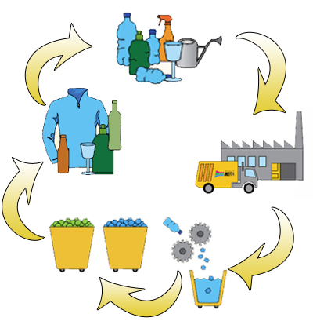
La raccolta differenziata è importante perché la plastica, carta e vetro vengono riciclati, con l’organico (ossia umido) viene prodotto il compost (fertilizzante naturale) e soltanto il secco viene smaltito perché è composto da materiali inutilizzanti.
Infatti riciclando la plastica, la carta e il vetro non solo produciamo materiali perfettamente identici, ma anche materiali completamente diversi: per esempio se ricicliamo un bottiglia di plastica ne possiamo ricavare sia un’altra identica oppure realizzare oggetti di arredo o felpe in pile.

Slide 28
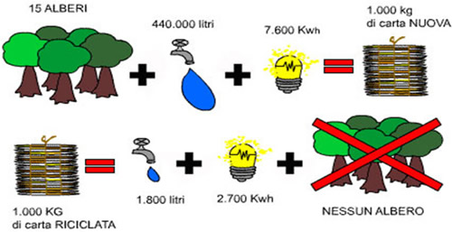
Nel caso di riciclare e produrre materiali uguali... Sapevi che produrre 1 tonnellata di carta vergine occorrono 15 alberi, 440.000 litri di acqua e 7.600 kWh di energia. Per produrre, invece una tonnellata di carta riciclata bastano 1.800 litri di acqua, 2.700 kWh e nessun albero. Con questo esempio abbiamo capito che con la raccolta differenziata, non solo non consumiamo risorse naturali (come il legno), ma evitiamo di consumare anche energia elettrica.

Slide 29
La regola delle tre R
La regola delle tre R sarebbe: Riduco, Riuso & Riciclo.
Riduco:
Per ridurre intendiamo ridurre la quantità di rifiuti, per cominciare acquistando i prodotti con poco imballaggio che costituiscono circa il 40% dei nostri rifiuti. Oppure comprando prodotti che sappiamo per certo di consumarli invece di sprecarli.
Riuso:
Per riuso intendiamo il riuso degli oggetti anziché buttarli e quindi sprecarli. Possiamo per esempio riaggiustarli, utilizzarli per altre funzioni o semplicemente regalandoli a chi ne ha più bisogno.
Riciclo:
Ovvero partecipare alla raccolta differenziata rispettando ogni regola.

